Slide 1
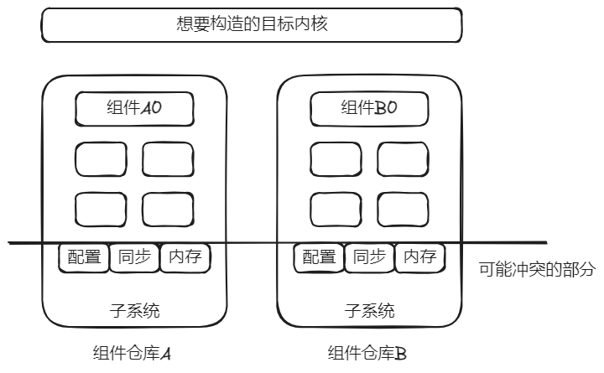
多源组件的协作
涉及对组件化目标的侧重点不同：
1、组件的复用性（OS相关/无关）
2、自底向上分级构建系统（单向依赖的约束）
从我的实践看，第2与第1的目标有冲突，难以兼顾。
如果按照2，可能存在如下冲突：
(1)配置：lds/条件编译/系统参数
(2)同步：锁/抢占控制，可能无效或死锁
(3)内存管理分配之类：冲突
解决思路：对上述冲突的部分，
要么复用统一的组件，
要么统一组件的规格

Slide 2
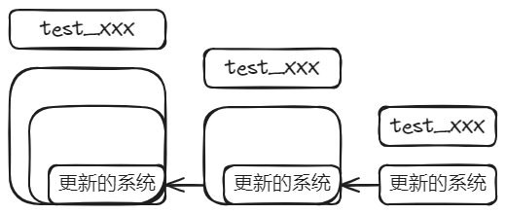
自动(回归)测试的问题
两类测试
1、轻量测试：基于github ci的机制，没有想
2、完整测试：
(1)回归测试基础是构建和运行以test_根组件为根的内核系统。
(2)分析组件系统的依赖关系，受影响的依赖链上的系统进行回归测试。

Slide 3
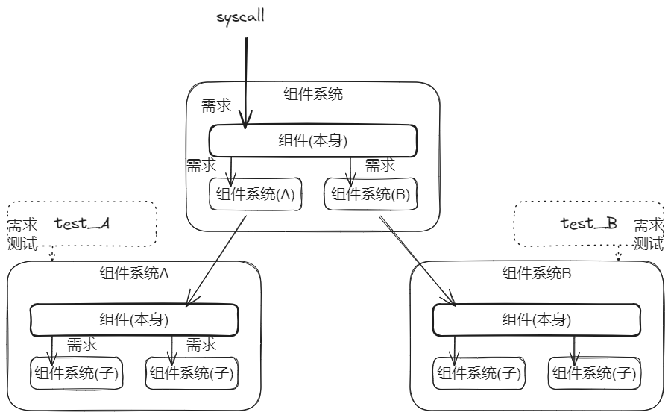
让更多人能够参与 - 问题的分解和综合
能否降低门槛，让更多的人参与我们的内核开发工作。
想法：把复杂问题分解成简单问题，规模变大了，但是每个问题简单了。
具体就是按照组件系统逐级分解的思路，分解成大量小规模系统的功能实现或者增强问题，再逐级把结果综合起来。

